Slide 1
Объявляется челлендж по результатам участия в Республиканской предметной олимпиаде. Первыми поздравляют призеров и победителей учителя ЕМН. Благодарим участников; называем учителей, подготовивших учащихся.

Slide 2
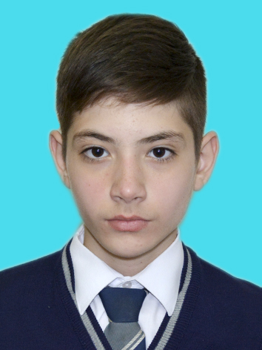
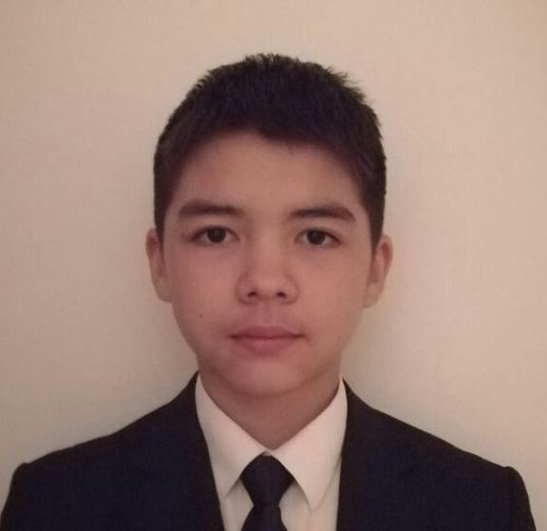
Республиканский уровень
МАТЕМАТИКА
Биология
ФИЗИКА
ХИМИЯ
Юниорская олимпиада
Победители призеры
атематика
Физика

